Slide 1
AMU, EA og Byggesaker
Tema: EAs rolle knyttet til byggesaker og avtaleverk m.m.
De store prosjektene (LVS osv) og forhold knyttet til hoved- og tilpasningsavtale
De bruker-initierte prosjektene
Prosjekthåndbokens behandling av pkt 1 og 2

Slide 2
Byggesaker - de «store» prosjektene
I det etterfølgende vurderes krav i hovedavtalen og tilpasningsavtalen knyttet til de «store» byggeprosjektene
Gjelder Livsvitenskap, Vikingtidsmuseum, nybygg JUS osv.
EA foreslår tiltak der EA oppfatter avtaleverket som uklart

Slide 3
Byggesaker - de «store» prosjektene
Prosjektene utvikles og bygges av ekstern aktør (Statsbygg evt. andre)
Brukermedvirkningen organiseres i hovedbrukergruppe og ulike undergrupper
Verneorganisasjonen og fagorganisasjonene er representert i hovedbrukergruppen og utnevner selv sine representanter
Utfordring: Det gjennomføres ikke informasjon, drøfting og forhandling i hovedbrukergruppene

Slide 4
De «store» prosjektene vs. Hovedavtale/tilpasningsavtale
Informasjon
Informasjon §17 (tilpasningsavtalen):
Prosjektplan/beskrivelse i bygge- og flytteprosjekter sendes organisasjonene fra Eiendomsavdelingen så snart slike dokumenter foreligger.
Forslag til tiltak: Dette kan praktiseres ved at EAs liste over byggeprosjekter kommende år oversendes og gjennomgås med organisasjonene etter EAs endelige budsjettvedtak (desember)

Slide 5
De «store» prosjektene vs. Hovedavtale/tilpasningsavtale
Drøfting
Drøfting §18 (hovedavtalen):
Arbeidsgiver plikter å ta følgende saker (bla. Byggeprosjekter, ref §18 pkt 1c) opp til drøfting med organisasjonene ved de tillitsvalgte.
I tilpasningsavtalen til hovedavtalens § 18 står det at drøfting av dokumenter som har betydning for universitetet som helhet skal foregå på institusjonsnivå, mens drøfting av dokumenter som gjelder bare ett fakultet skal skje på fakultetsnivå.

Slide 6
De «store» prosjektene vs. Hovedavtale/tilpasningsavtale – Drøfting (forts.):
EA tolker dette slik at universitetsledelsen har ansvar for drøfting av byggeprosjekter som involverer og har konsekvens for mer enn ett fakultet, mens fakultetsledelsen har ansvaret der byggeprosjektet kun gjelder ett enkelt fakultet
EA vil uansett gi støtte i disse drøftingene ved å fremlegge dokumenter som belyser omfang og konsekvens av et planlagt prosjekt

Slide 7
De «store» prosjektene vs. Hovedavtale/tilpasningsavtale - Forhandling
Forhandling §19 (hovedavtalen):
Arbeidsgiver plikter å ta disponering av arealer til arbeidslokaler, stillerom, hvilerom, spiserom, også i nye, leide eller ombygde lokaler opp til forhandling med organisasjonene ved de tillitsvalgte, med mindre partene i det enkelte tilfelle blir enige om noe annet (kfr. § 19 pkt 2 e).

Slide 8
De «store» prosjektene vs. Hovedavtale/tilpasningsavtale - Forhandling
Forhandling §19 (hovedavtalen):
I tilpasningsavtalen står det at forhandlinger normalt skal foregå på institusjonsnivå, med mindre u.dir eller rektor velger å delegere i konkrete saker.
EA vil uansett gi støtte i disse forhandlingene ved å fremlegge dokumenter som belyser omfang og konsekvens av et planlagt prosjekt

Slide 9
Hovedavtale/tilpasningsavtale vs EAs byggeprosjekter
Hovedavtalens §25 vs. Arbeidsmiljøloven
Som hovedregel skal saker som går fram av arbeidsmiljølovens § 7-2 (2) behandles i verneorganisasjonens instanser.
Arbeidsmiljølovens § 7-2 (2) omhandler andre planer som kan få vesentlig betydning for arbeidsmiljøet, så som planer om byggearbeider, innkjøp av maskiner, rasjonalisering, arbeidsprosesser, og forebyggende vernetiltak.
Arbeidsgiver skal likevel påse at tjenestemannsorganisasjonene etter bestemmelsene i hoved- og tilpasningsavtalen er informert om slike saker som behandles i verneorganisasjonens instanser.
Forslag til tiltak: Det må avklares hvordan informasjonsansvaret skal ivaretas (dersom dette ikke allerede er klart!)

Slide 10
Byggesaker - «bruker-initierte» prosjekter
I det etterfølgende vurderer EA avtaleforholdene for «bruker-initierte prosjekter»
EA foreslår tiltak der EA oppfatter avtaleverket som uklart

Slide 11
Byggesaker - «bruker-initierte» prosjekter
Bruker (dvs fakulteter/museer) har behov for en ombygging eller nye arealer.
Bruker fremlegger behov for prosjektet for EA i forbindelse med årlige dialogmøter (evt som satsing i ordinær budsjettprosess)
Prosjektet vurderes og prioriteres av EA ved bruk av EAs porteføljestyringsmodell
EAs forutsetning : Bruker forankrer behovet i egen enhet. Herunder involvere VO, BHT og organisasjonene (ved innledende planlegging internt ved enheten).

Slide 12
Byggesaker - «bruker-initierte» prosjekter
Etter at prosjektet er prioritert for gjennomføring oppgir bruker til EA hvem som representerer enheten og tar beslutninger for bruker i prosjektet – bruker-representanten

Slide 13

Byggesaker - «bruker-initierte» prosjekter; Bruker-representanten og EA
EAs prosjektleder:
Representerer EA
Er tiltakshaver-/byggherre
Leder og styrer prosjektering og byggeprosess
Støtter bruker-representanten i dialog internt
Bruker-representant:
Representerer enhet
Involverer VO og organisasjonene
Sørger for informasjons-utveksling internt

Slide 14
Byggesaker - EAs prosjekthåndbok
EA orienterer om hvordan ovennevnte forhold er beskrevet i EAs prosjekthåndbok
Gjelder kun «brukerinitierte»?
Bør tilpasses også de store?

Slide 15
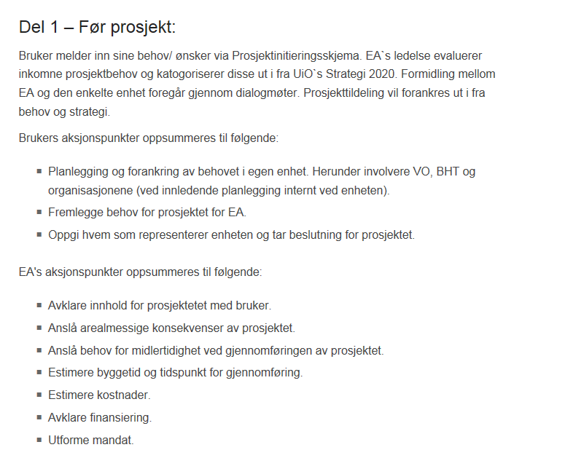
Byggesaker - EAs prosjekthåndbok
Dette samsvarer godt med det som nå er gjennomgått knyttet til «Bruker-initierte» prosjekter !

Slide 16
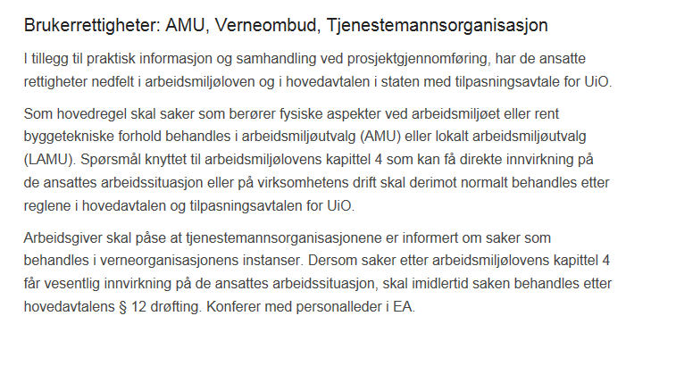
Byggesaker - EAs prosjekthåndbok
Dette samsvarer med det som nå er gjennomgått knyttet både til de «store» prosjektene og til «Bruker-initierte» prosjekter. Der avtaleverket stiller krav om forhandlinger vil det være praktisk at u.dir eller rektor velger å delegere til fakultet/institutt i de «Bruker-initierte» sakene.

Slide 17
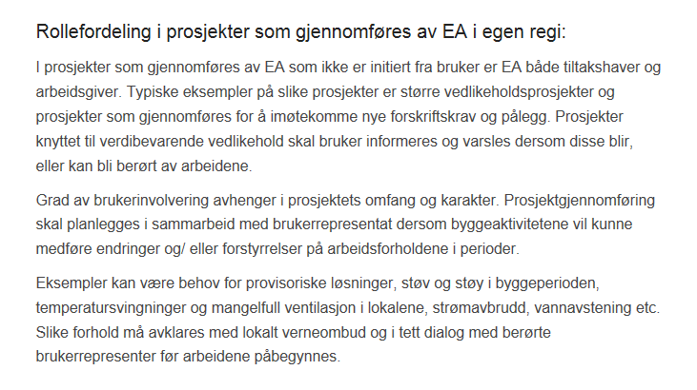
Byggesaker - EAs prosjekthåndbok
Dette kommer ikke i konflikt med det som er gjennomgått, men krever god kommunikasjon for å lykkes!

